Slide 1
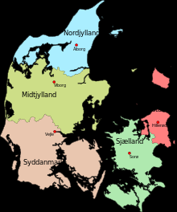
FTR – 5
TR – 25
AMR – 10
MAB – 10
SUB – 5
FTR – 0
TR – ´6
AMR – 0
MAB – 0
SUB – 0
2052 medlemmer heraf 468 pensionister
403
medlemmer heraf 21 pensionister
3839 medlemmer heraf 685 pensionister
FTR – 5
TR – 51
AMR – 16
MAB – 11
SUB – 11
FTR – 1
TR – 4
AMR – 0
MAB – 1
SUB – 2
2567
medlemmer heraf 457 pensionister
221
medlemmer heraf 4
pensionister
FTR – 11
TR – 40
AMR – 17
MAB – 18
SUB – 15
Ajourført 23. marts 2022, EG

